Slide 1






¿Estamos
en peligro?

Slide 2
imágenes que demuestran que estamos en peligro. Algunas me dejaron con la boca abierta

Slide 3
A veces cada palabra es superflua.
Estas imágenes dicen más que mil palabras.

Slide 4
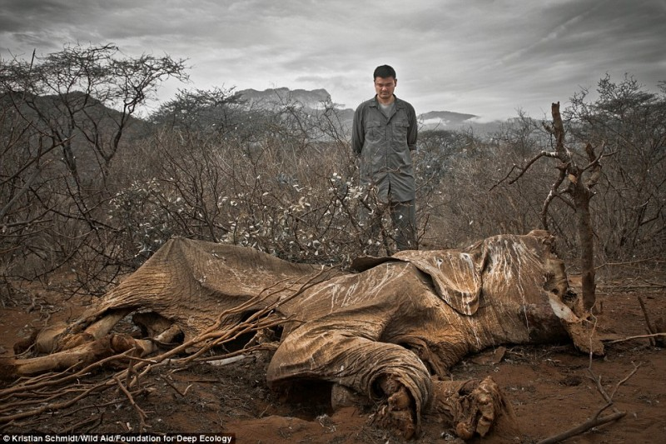
Un elefante muerto a manos de los cazadores furtivos lo dejaron hasta pudrirse.

Slide 5
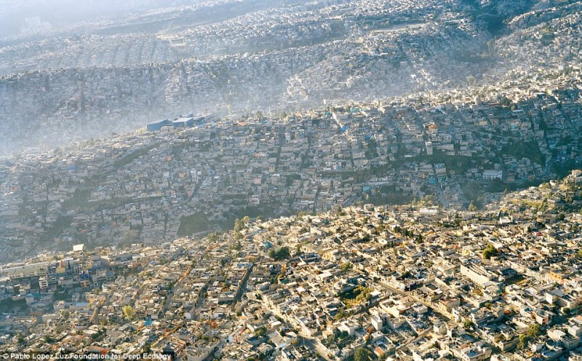
La vista sobre la metrópoli superdesarrollado de la Ciudad de México (con más de 20 millones de habitantes).

Slide 6
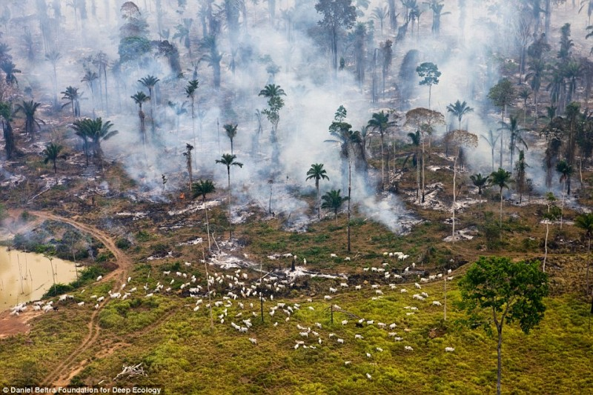
La selva en llamas – cabras que pastan aquí.

Slide 7
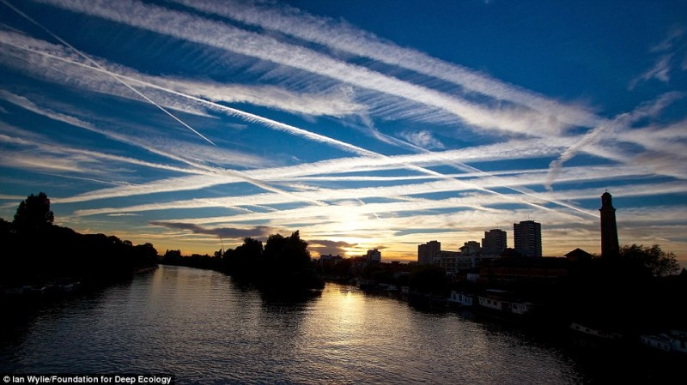
Rutas de tráfico aéreo excesivo sobre Londres.

Slide 8
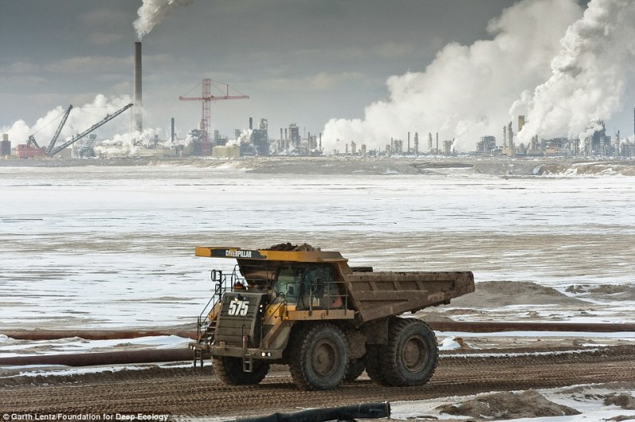
Un camión masiso ofrece una carga de arenas bituminosas para su procesamiento. Arena de aceite se considera la fuente de energía del futuro.

Slide 9
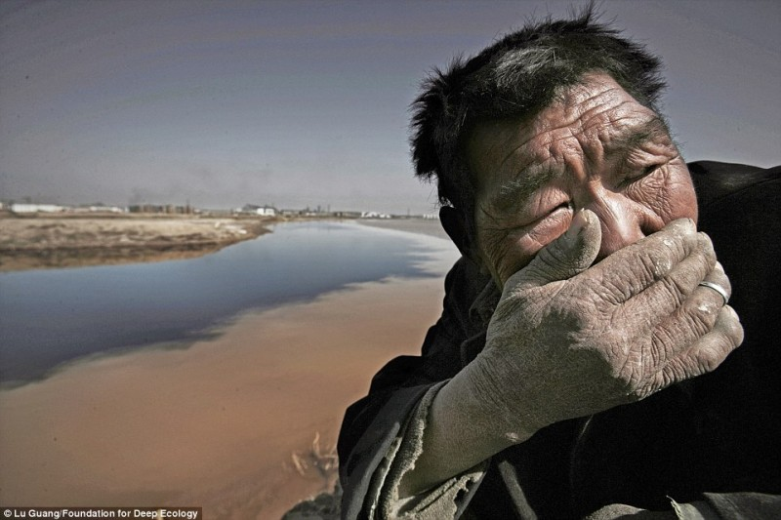
Un agricultor de un sencillo rebaño no puede soportar el hedor del río Amarillo en Mongolia.

Slide 10
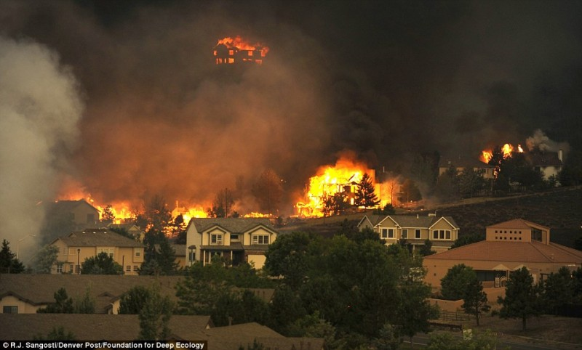
Una tormenta de fuego se abre camino a través del Colorado – la mayor incidencia de incendios forestales es una consecuencia
del cambio climático.

Slide 11
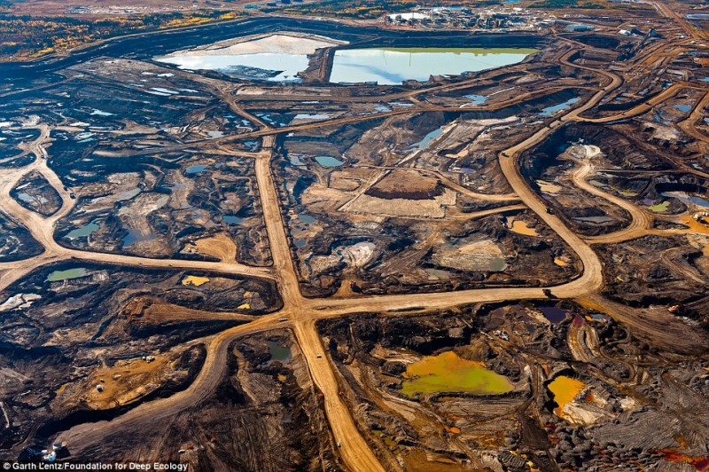
Las cicatrices dejadas por la minería de las arenas bituminosas de la provincia canadiense de Alberta.

Slide 12
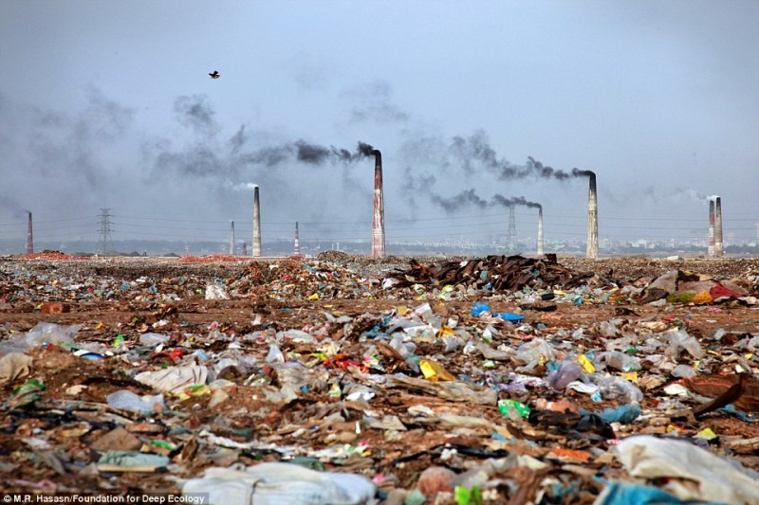
Una planta de incineración de residuos y su entorno en Bangladesh

Slide 13
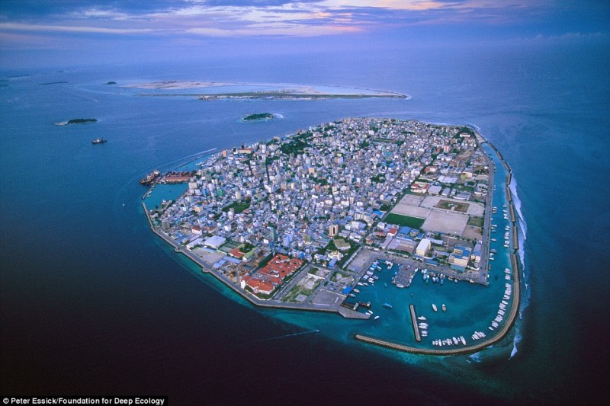
Este paraíso es casi una perdida: las Maldivas, un lugar de vacaciones muy popular que se ve amenazada por el aumento del nivel del mar.

Slide 14
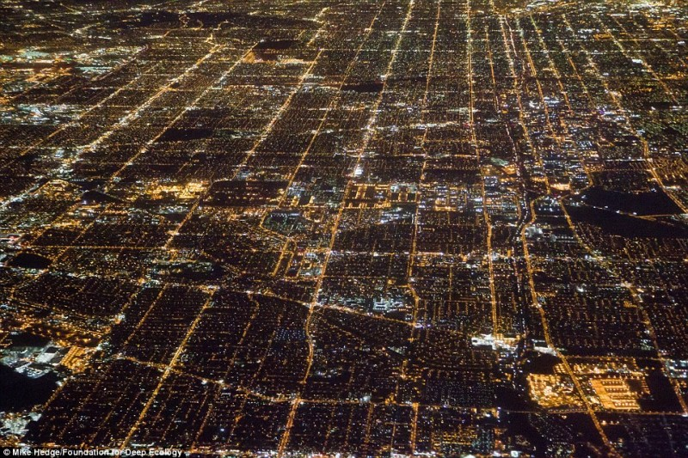
Un espectáculo nocturno en el centro de Los Ángeles – la demanda de energía es incalculable.

Slide 15
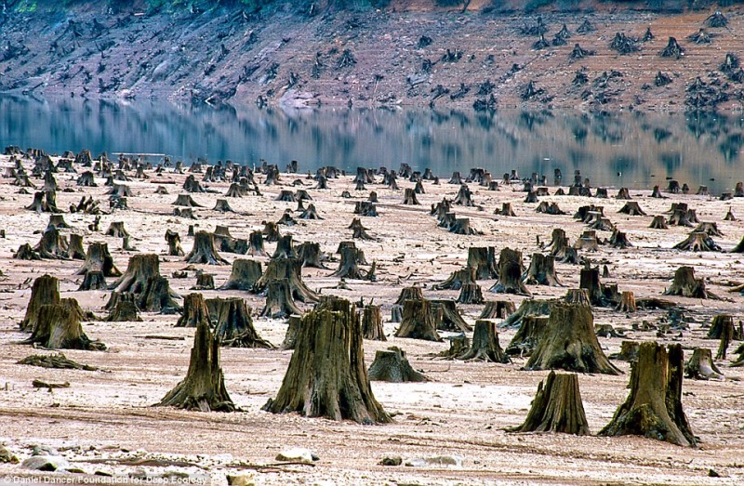
En Oregon, este bosque milenario fueron víctimas de la motosierra para una nueva presa.

Slide 16
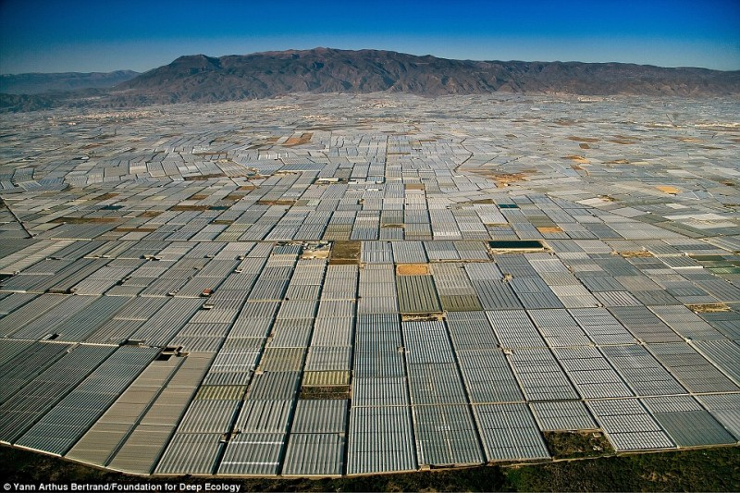
El área alrededor de Almería en España está llena de invernaderos en la medida que el ojo puede ver – simplemente para tener una mesa ricamente llena.

Slide 17
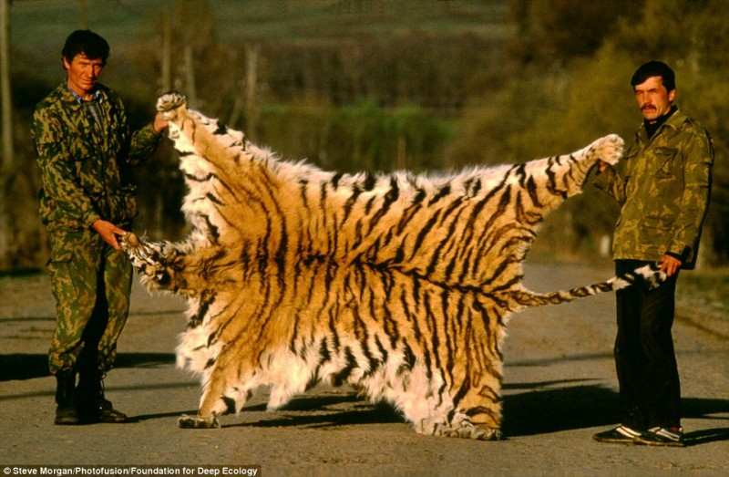
Los cazadores furtivos representan con orgullo con el escudo de un tigre siberiano.

Slide 18
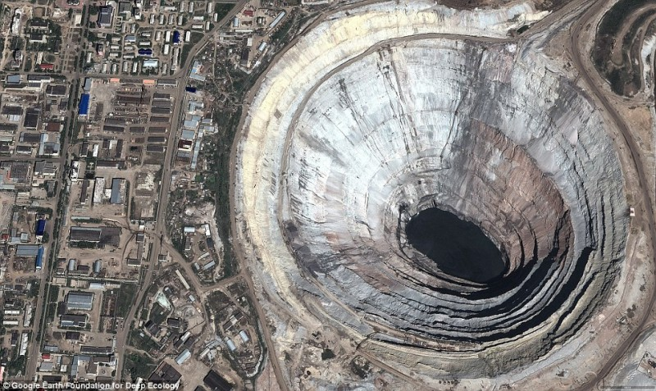
La mina Mir en Rusia, la mina de diamantes más grandes del mundo.

Slide 19
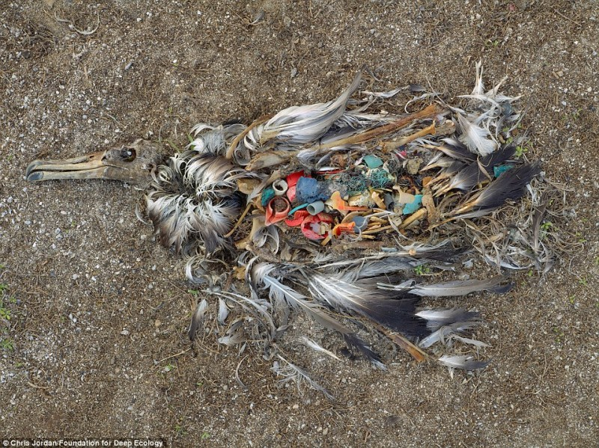
Un albatros muerto muestra lo que ocurre cuando comen de un contenedor de basura viviente.

Slide 20
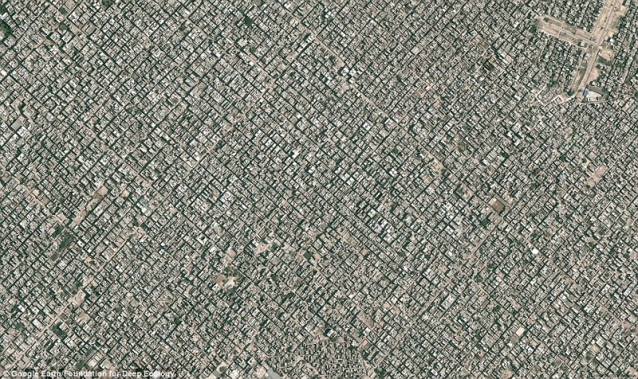
Y aún otros Megatropolis – opinión del ojo de pájaro de Nueva Delhi (más de 22 millones de habitantes).

Slide 21
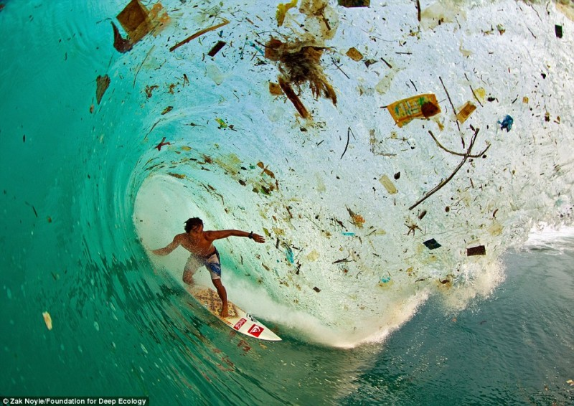
La persona que practica surf de Indonesia Dede Surinaya cabalga una ola de suciedad y basura (Java, Indonesia).

Slide 22
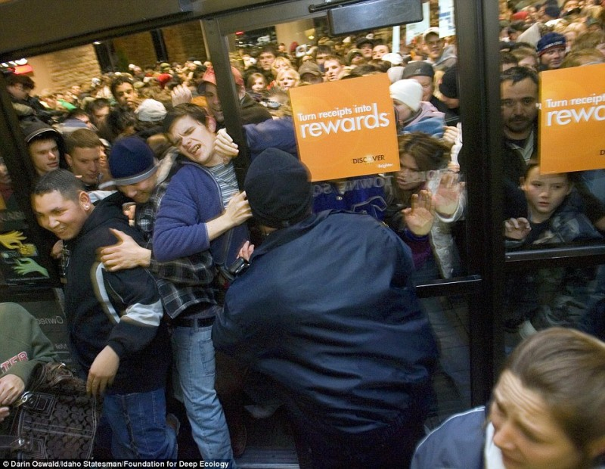
El comienzo del Viernes Negro en una tienda de electrónica en Boise, Idaho.

Slide 23
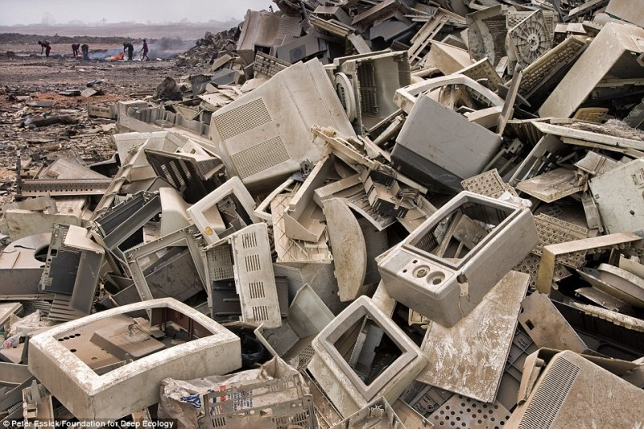
Toneladas (literalmente) de la electrónica rotas terminan en los países en desarrollo y son despojados de metales preciosos mediante el uso de sustancias letales.

Slide 24
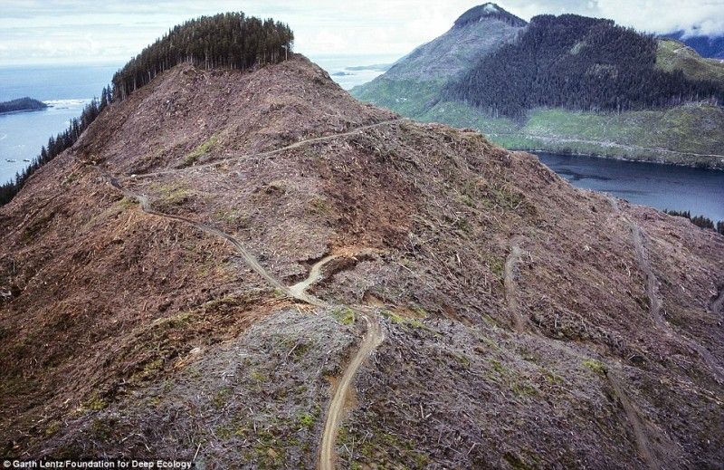
La metedura de pata de la selva tropical brasileña se repite aquí en Canadá.

Slide 25
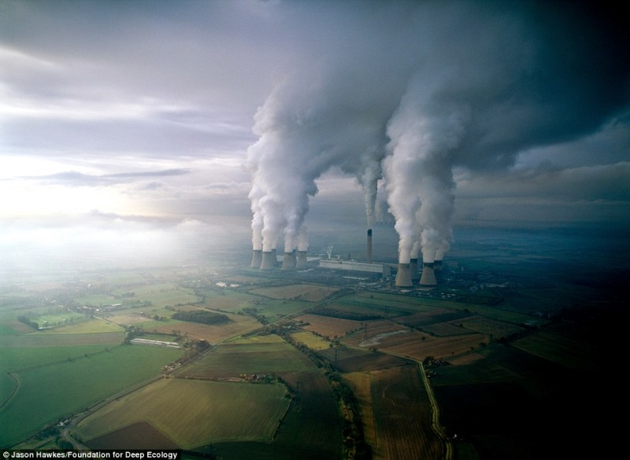
Una planta de energía de lignito contamina el aire con sus descargas.

Slide 26
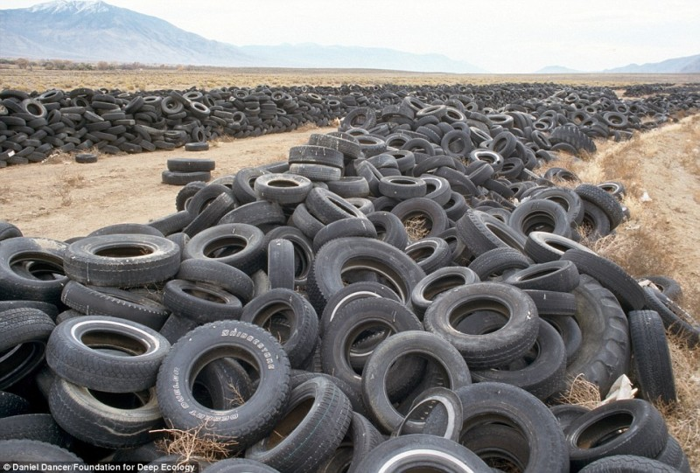
Un vertedero de neumáticos desgastados en el desierto de Nevada.

Slide 27
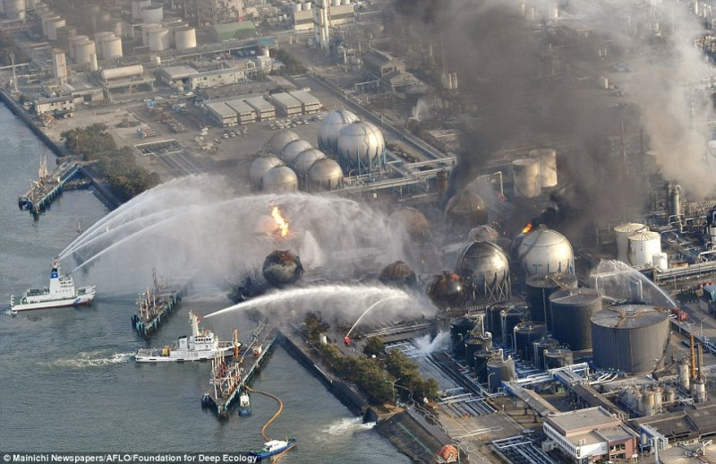
Mientras que el mundo entero observaba los acontecimientos de Fukushima, una estación de calor y electricidad masiva ardía a unas pocas millas de distancia. Todos los intentos para extinguirlo fueron infructuosa.

Slide 28
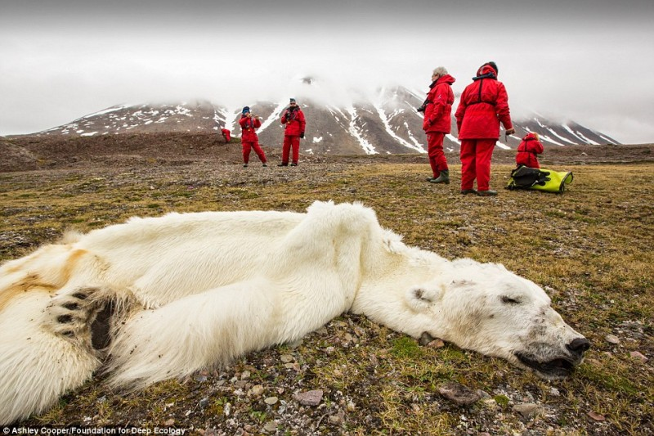
Este oso polar murió de hambre en Svalvard, Noruega. La desaparición de las capas de hielo están robando a los osos polares de tanto en su espacio de vida y la alimentación.

Slide 29
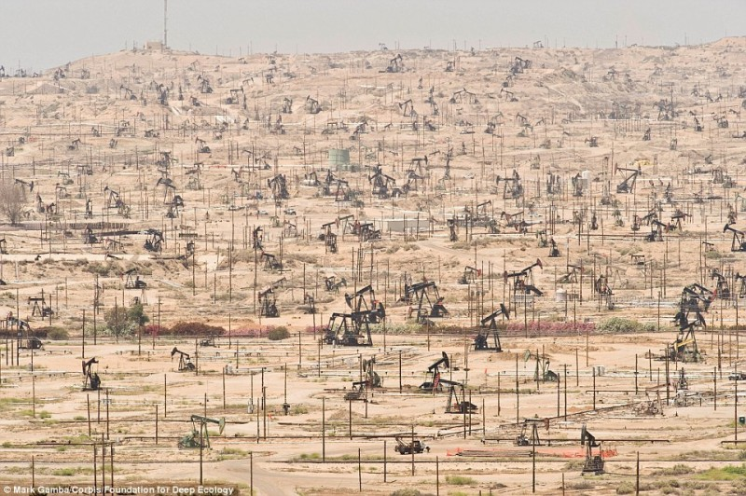
Hasta la última gota: un campo petrolero en California y la sobreexplotación despiadada de los seres humanos.

Slide 30
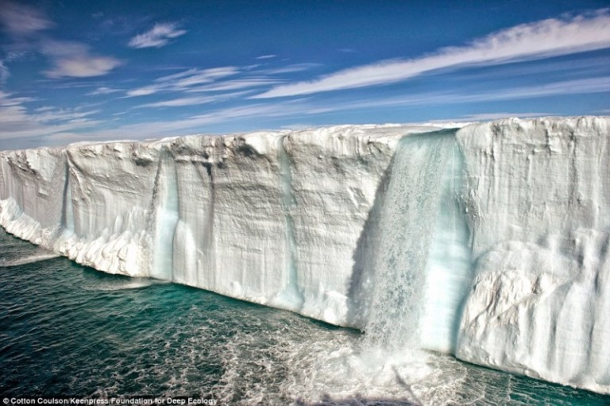
Una cascada masiva del paquete de fusión del hielo. Estas masas son la única agua de deshielo y la innegable prueba de lo rápido avanza el cambio climático.

Slide 31
“Cuando el último árbol es cortado, el último pez es comido, y la ultima Corriente es envenenada, te darás cuenta que no podran comer el dinero.”
Esta profecía se está convirtiendo en una realidad cada vez más brutal. Pero, aún hoy, no toda persona es consciente de los efectos horribles que nuestros estilos de vida tienen en la naturaleza. Así que comparte estas fotos sugeridas con todos.

Slide 32


UN FUERTE
ABRAZO,
QUE TENGAS
UN BUEN DIA
Hoy es lunes, 27 de marzo de 2017
Ahora mismo son las 14:43 horas.

Slide 33







¿Te ha gustado?
Puedes ver más entrando
Aquí
Además puedes recibir powerpoints en tu correo electrónico suscribiéndote aquí:

